Slide 1


22조 박수현 교수님
구윤모, 김명진, 김종현, 오몽, 임다운, 정현구

Slide 2


진행동기
보행 중 사고 60% 이상이 스마트폰 교통사고
또한 공유 전동 킥보드, 자전거의 상용화
보행 중이거나, 킥보드, 자전거를 타고 길을 찾을 때
스마트폰을 보지 않고 길을 찾을 방법이 없을까?
그래서 AR 글래스를 이용한 NavigatAR 생각

Slide 3
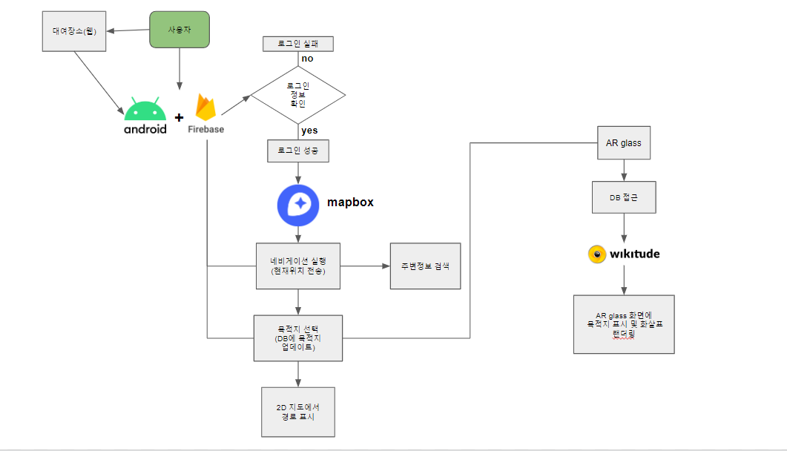
워크
플로우

Slide 4
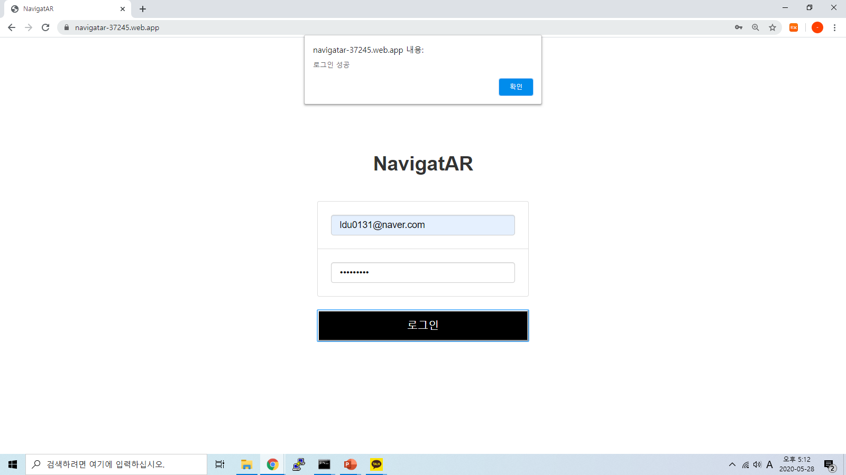
주요기능
( 웹 )
관리자 페이지 접속 화면
- 관리자 계정으로 로그인, 사용자 가입 페이지 연결

Slide 5
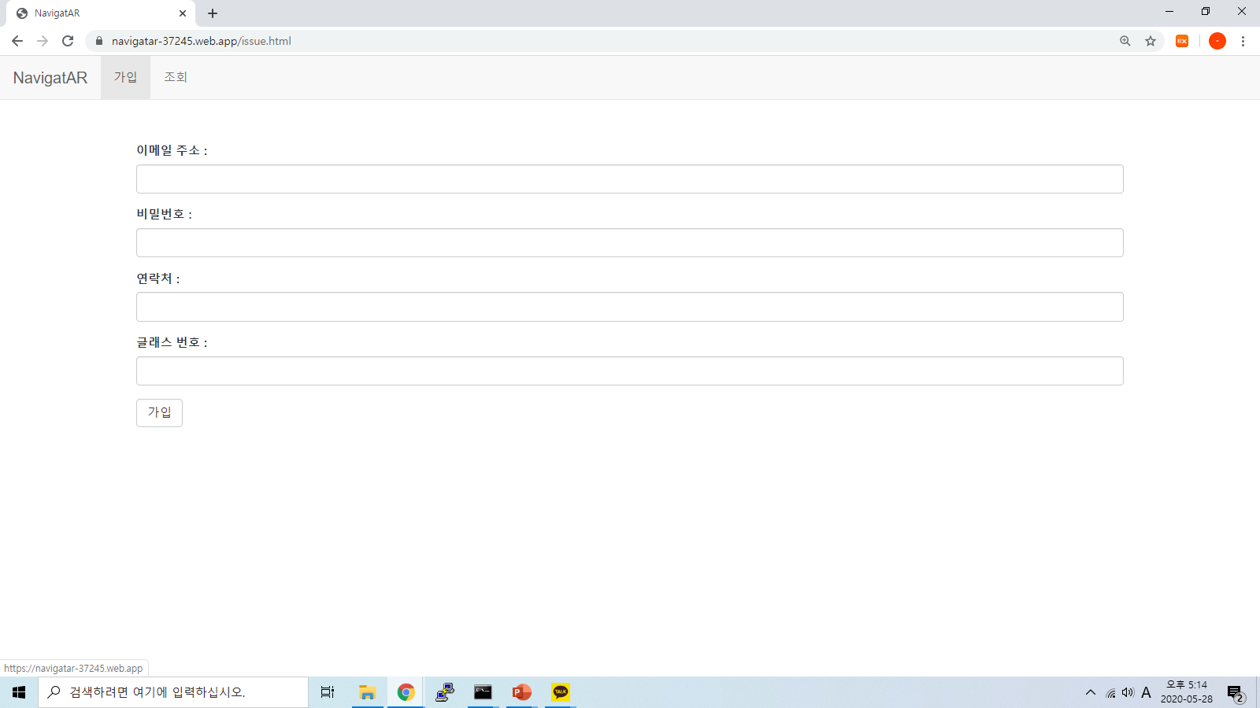
주요기능
( 웹 )
관리자 페이지 가입 화면
- 이메일, 비밀번호, 연락처, 글래스 번호 기입

Slide 6
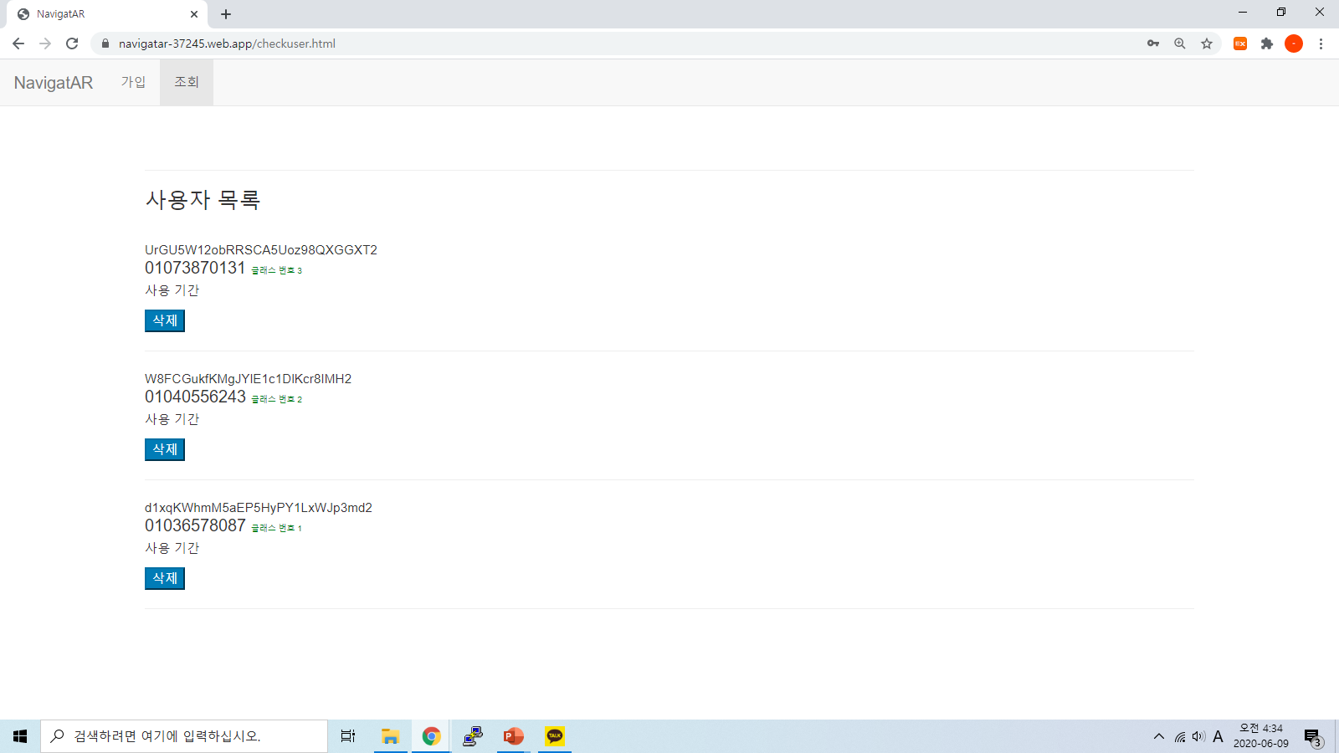
주요기능
( 웹 )
관리자 페이지 조회 화면
- 사용자 조회 화면
삭제 버튼을 통해 삭제 가능

Slide 7
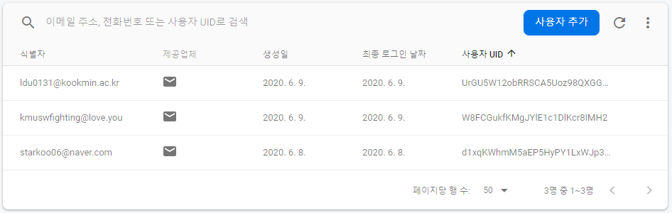
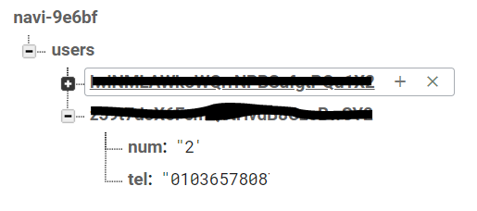
주요기능
( 웹 )
- 이메일과 비밀번호는 Authentication 에 저장
- DB 에는 사용자 고유 키 값과 글래스 번호, 연락처 저장

Slide 8
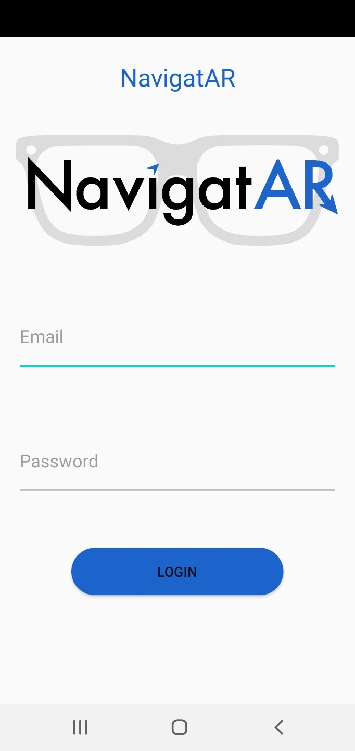
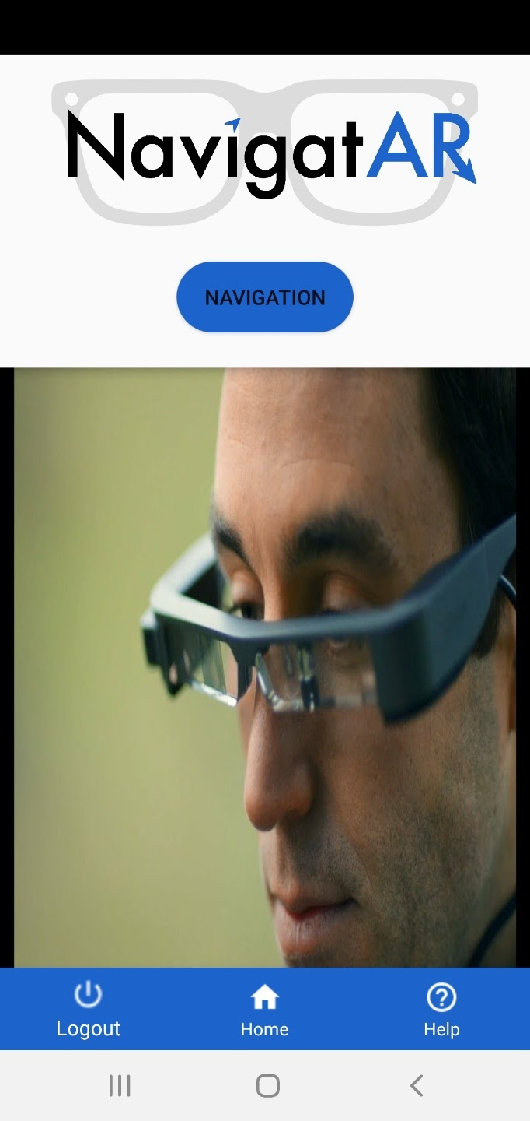
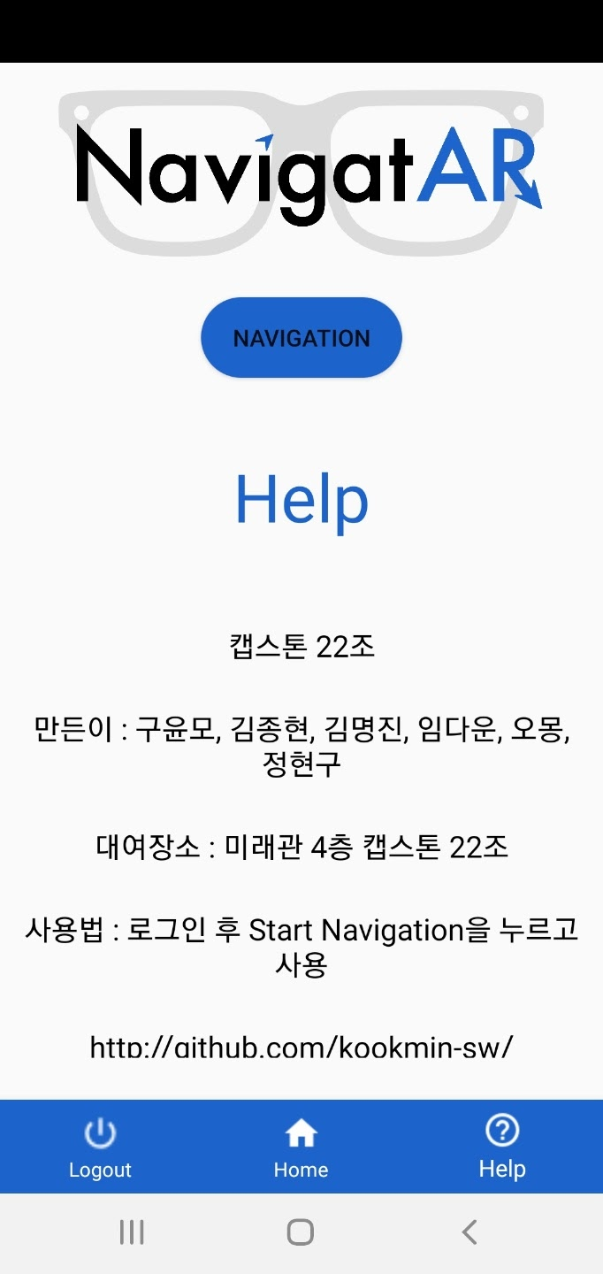
주요기능
( 어플 )
NAVIGATION 버튼 클릭
로그인 성공

Slide 9
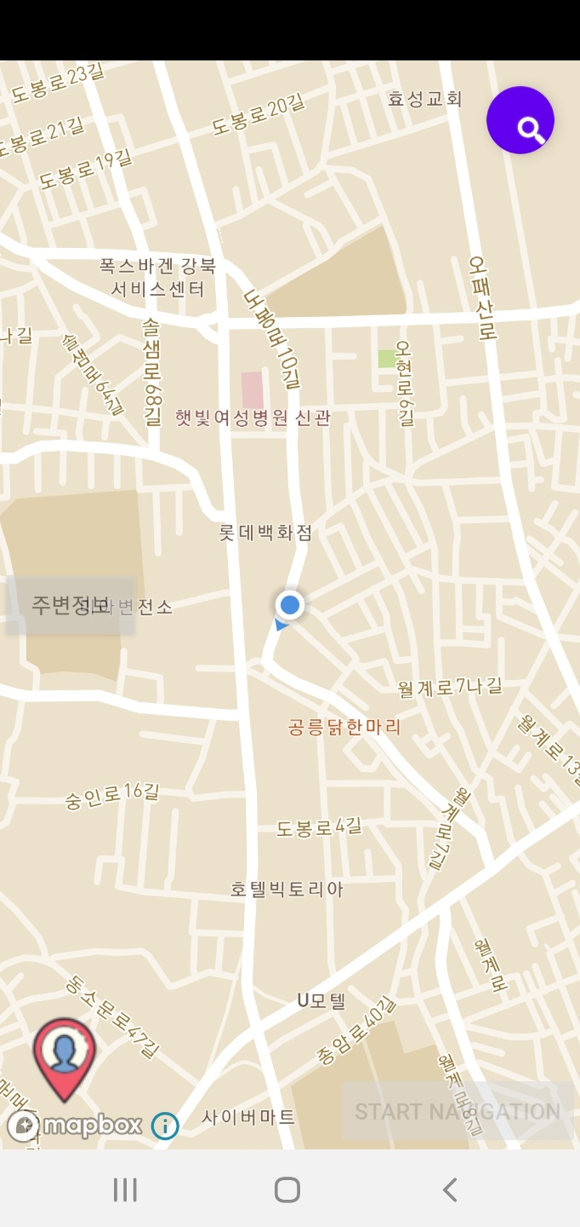
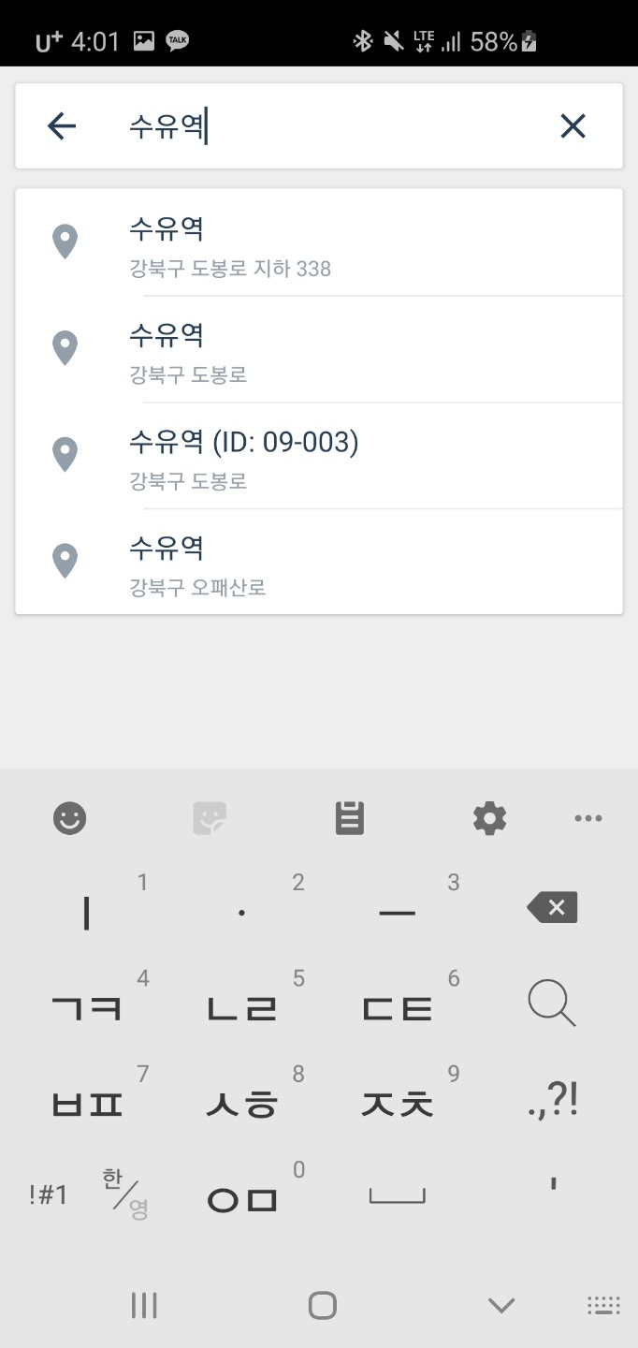
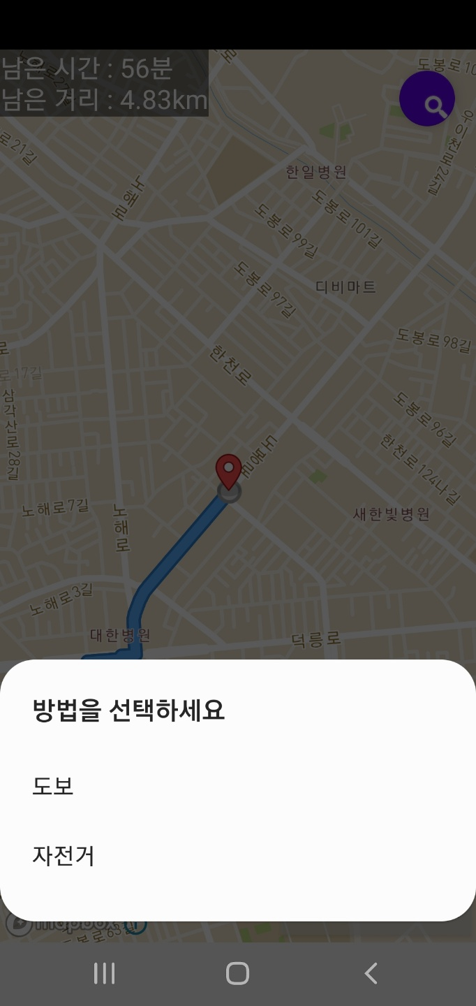
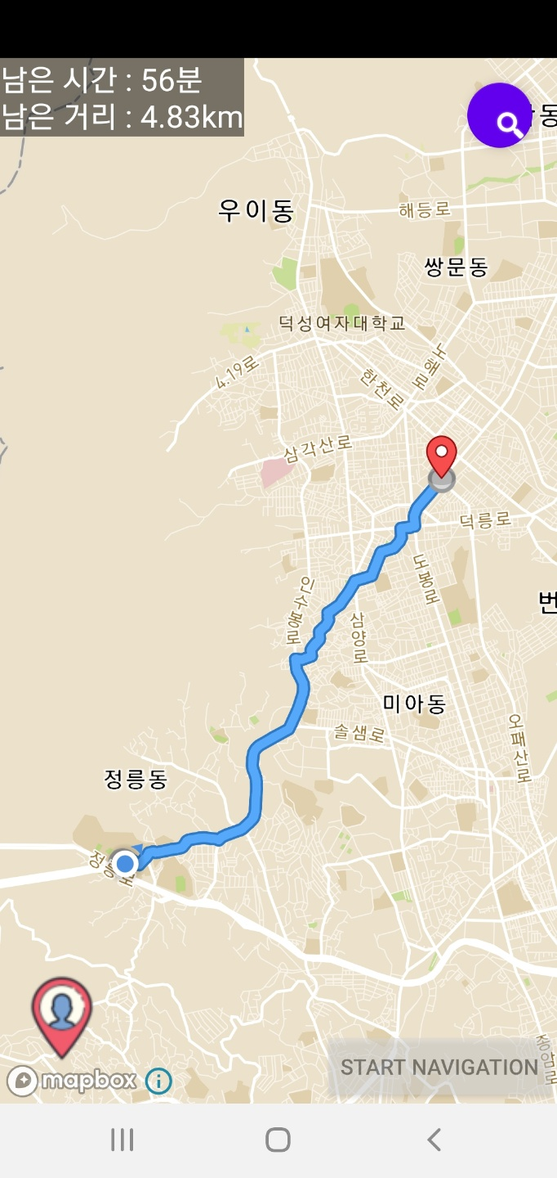
네비게이션 버튼 클릭 시,
직접 지도에 클릭 or 우상단 돋보기 버튼 클릭
2. 우상단 돋보기 버튼 클릭 시 화면
3. 이동수단 선택
4. 목적지까지 길찾기

Slide 10
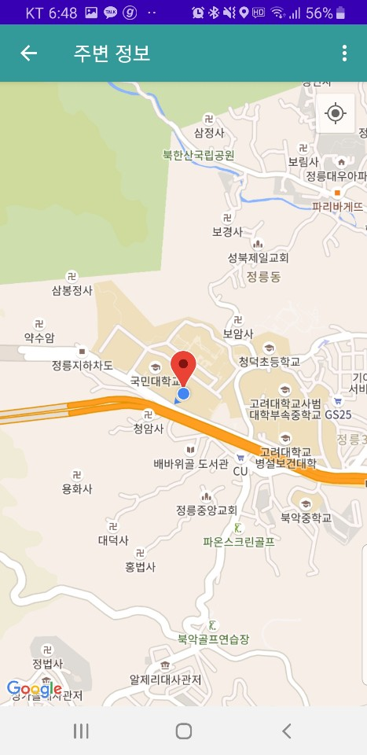
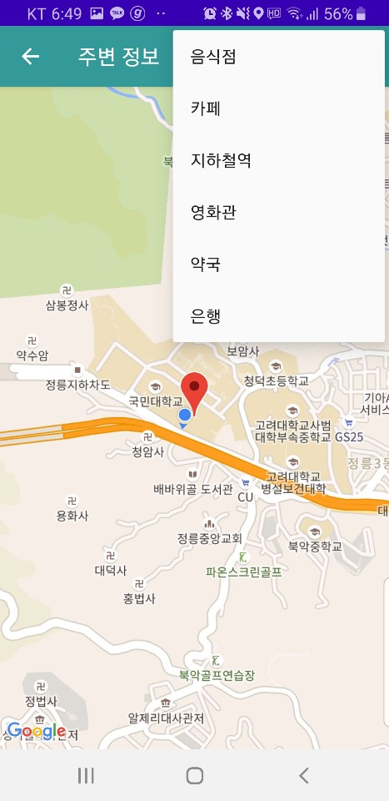
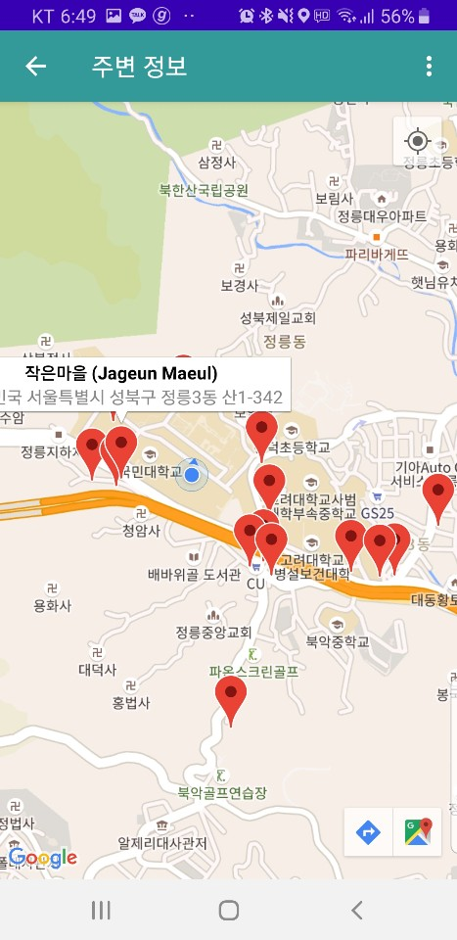
네비게이션 버튼 클릭 후, 주변 정보 버튼 클릭 시 화면

Slide 11

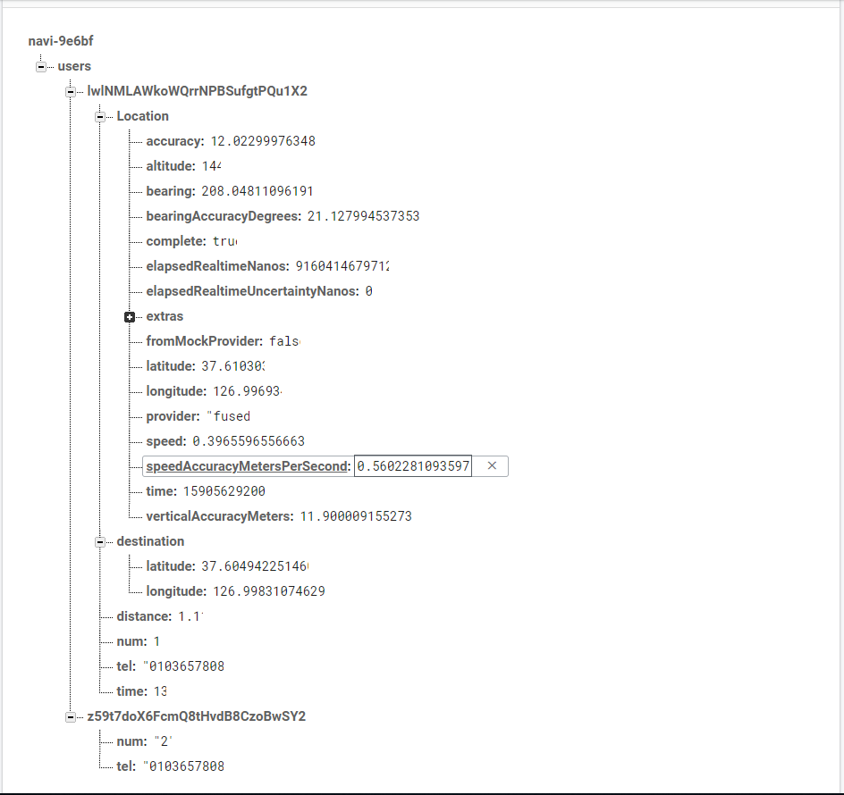
저장되는 Database 화면
- 사용자의 고유 키 아래에 저장

Slide 12
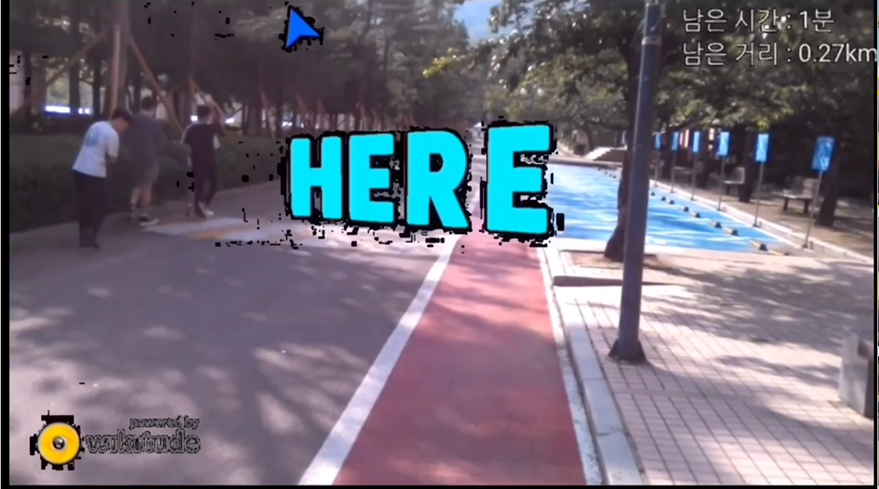
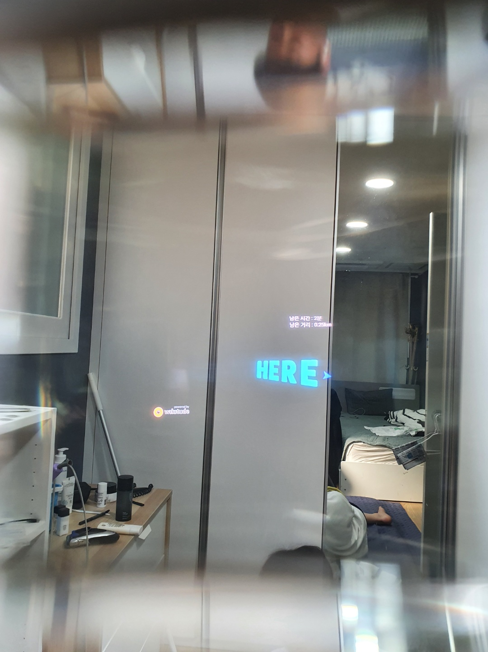
글래스 캡처 화면
화살표와 남은 시간, 남은 거리가 실제 보이는 시야에 적용
빨간색 원이 화살표의 반경
실제 글래스 카메라 촬영 화면

Slide 13
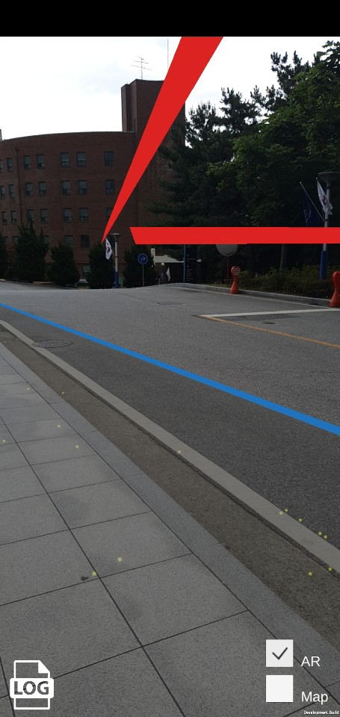
제한요소
및
해결방안
초기 스마트폰 카메라도 적용되는 방향으로 개발
but, 도로 위의 화살표를 띄우는 것이 제한
why ? AR 글래스에 적용되는 API 버전과 상이
또한 프로젝트 목적인 ‘ Hands Free ’ 고려
스마트폰 개발 화면
- 빨간색 화살표

Slide 14
제한요소
및
해결방안
초기 방향 : 안드로이드 앱에서 네비게이션 실행 시 AR 글래스의 앱이 실행되게 하려했음
but, 블루투스의 안정성 문제로 값이 자꾸 튀고 연결이 불안정한 문제를 보임
so, Firebase 실시간 DB를 통해 데이터를 실시간으로 업데이트 하여 AR 글래스 앱 & 안드로이드 앱 통신

Slide 15
시연영상

Slide 16


